Slide 1
Popularidad de canciones
en Spotify
Modelamiento y evaluación · Evaluación Parcial 2
Lucas Moncada · Ignacio Silva · César Rojas
Machine Learning · 2026
Notes:
Presentar el objetivo y el equipo. Tiempo sugerido: 20 segundos. El análisis estudia popularidad histórica de las canciones de Spotify Tracks.

Slide 2
Problema y fuente de datos
Pregunta
89.740
¿Qué atributos musicales y contextuales se asocian con la popularidad observada?
canciones únicas tras consolidar 114.000 filas originales
La popularidad va de 0 a 100 y es histórica. El dataset repite etiquetas de género de forma balanceada, por lo que no representa la mezcla natural del catálogo.
2 / 8
Notes:
Fuente: README.md y notebooks 01–03. Son 114 géneros con 1.000 filas cada uno en el archivo original. La preparación consolida IDs y reúne las etiquetas de género. Tiempo: 1 minuto.

Slide 3
Preparación y protocolo de evaluación
Una fila por canción
Prueba aleatoria
Se eliminaron 1 fila inválida y 24.259 apariciones repetidas de track_id. Los géneros se mantienen como etiquetas múltiples.
80/20 por canción · semilla 42
Validación separada dentro del entrenamiento
Prueba reservada hasta fijar parámetros
Prueba agrupada independiente
Se reservaron artistas principales completos. No hay artistas principales compartidos; 2.633 canciones de prueba incluyen colaboradores secundarios presentes en entrenamiento.
3 / 8
Notes:
Fuentes: notebooks/05_model_comparison.ipynb y src/spotify_popularity/modeling/protocol.py. Ridge y los codificadores se ajustan dentro del pipeline. La partición agrupada tiene selección de parámetros en su propia validación. Tiempo: 1 minuto.

Slide 4
Ridge mejora la referencia en la prueba aleatoria
Error medio en puntos de popularidad. Menor es mejor.
Ridge completo
MAE 11,915
RMSE 16,643
R² 0,348
30,9 % menos MAE que Dummy
En la misma prueba, el árbol completo obtuvo MAE 14,508 y R² 0,198.
4 / 8
Notes:
Resultados de notebooks/05_model_comparison.ipynb. Dummy: MAE 17,250, RMSE 20,612, R² aproximadamente 0. Ridge α=0,1: MAE 11,915, RMSE 16,643, R² 0,348. Árbol max_depth=15, min_samples_leaf=20: MAE 14,508, RMSE 18,460, R² 0,198. Tiempo: 1 minuto.

Slide 5
La señal se mantiene al reservar artistas principales
Prueba agrupada por artista
Sensibilidad del tratamiento
Ridge completo: MAE 12,102 · RMSE 16,740 · R² 0,302
Dummy mediana: MAE 16,707
Mejora de MAE: 27,6 %
Ridge estándar: MAE 11,915
log1p de duración: 11,914
Escalado robusto: 11,915
Combinación: 11,914
El cambio de escala y duración apenas modifica el MAE. La partición por artista mide transferencia a principales no vistos; no elimina todo el solapamiento de colaboraciones.
5 / 8
Notes:
Fuentes: notebooks/05_model_comparison.ipynb y 04b_modeling_ignacio.ipynb. En la prueba agrupada hay 3.528 artistas principales reservados, cero solapamientos principales y 2.633 canciones con colaboradores secundarios presentes en entrenamiento. Diferencias de MAE por tratamiento dentro del redondeo de tres decimales. Tiempo: 1 minuto.

Slide 6
El error crece en las canciones más populares
KPI retrospectivo del 10 % superior
159 / 653
recuperadas
Precisión 8,9 %
Recall 24,3 %
Lift 2,435
La prevalencia de popularidad ≥ 70 en esta prueba es 3,6 %. El KPI es retrospectivo, no valida beneficio comercial.
6 / 8
Notes:
Fuente: notebooks/05_model_comparison.ipynb. Los soportes de los cuatro rangos son 1.863, 7.361, 8.071 y 653, respectivamente. Ridge completo recupera 159 de 653 canciones ≥70 entre las 1.795 mejor puntuadas. Tiempo: 1 minuto.

Slide 7
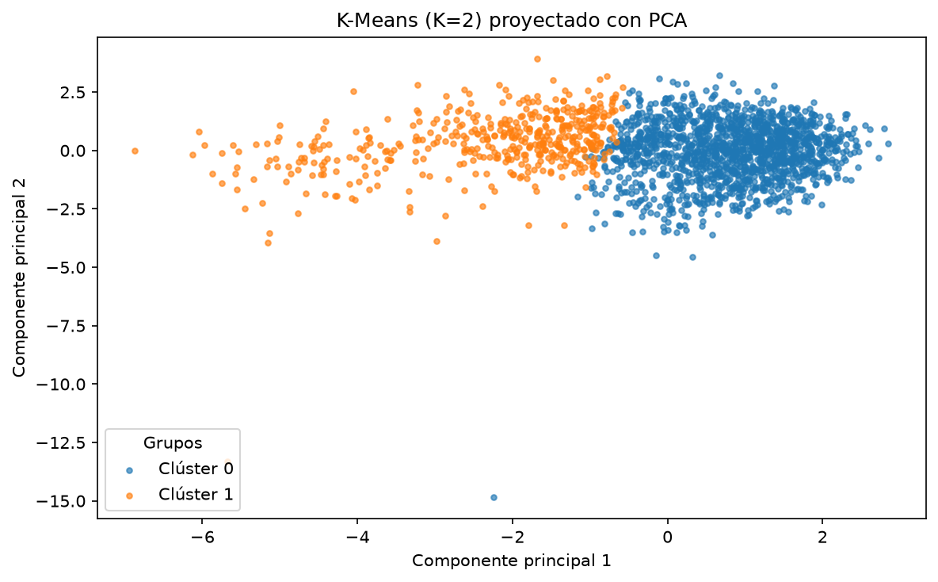
K-Means resume dos perfiles acústicos
K = 2
Silueta 0,245
54.011 canciones
Perfil más energético y sonoro
17.781 canciones
Perfil más acústico y tranquilo
PCA explica 44,1 % en 2D; el resto de la variación no aparece en la gráfica. K-Means se ajustó en las 10 variables escaladas.
7 / 8
Notes:
La figura procede de reports/figures/ea2/04c_cesar_clusters_pca.png y el resultado se reproduce en notebooks/05_model_comparison.ipynb. K=2 fue la solución elegida entre grupos con al menos 1 % de soporte. Silueta 0,245. Duración log1p conserva ARI 0,968; retirar loudness baja a 0,807. Tiempo: 1 minuto.

Slide 8
Conclusiones y uso responsable
Qué respalda la evidencia
Qué no demuestra
Ridge con géneros es el mejor candidato medido. Puede apoyar una revisión humana de catálogos comparables y ayudar a auditar errores por segmentos.
No demuestra causalidad, utilidad comercial ni éxito futuro. Faltan fechas, playlists, región, promoción y exposición de oyentes; el balance por género limita la generalización.
Próximo paso para uso real: incorporar contexto temporal y validar prospectivamente antes de cualquier decisión.
8 / 8
Notes:
Fuente: README.md y notebooks/05_model_comparison.ipynb. La popularidad es histórica y no equivale a calidad artística. Cerrar con supervisión humana y oportunidad de preguntas. Tiempo: 1 minuto.

